Slide 1




Yhdistyksen voimavarat
CC BY-NC-SA 4.0

Slide 2

Turvallisemman tilan periaatteet
Kunnioittava vuorovaikutus
Kuuntele muiden puheenvuoroja ja anna kaikille mahdollisuus osallistua keskusteluun
Jos olet eri mieltä, etsi rakentavia ja rauhanomaisia keinoja sen ilmaisemiseksi.
Käytä selkeää ja yleistajuista kieltä.
Kohtaa avoimesti
Ota vastaan uudet aiheet ja ihmiset ennakkoluulottomasti.
Kunnioita jokaisen itsemäärittelyoikeutta. Vältä oletuksia toisen taustasta, perhesuhteista tai sukupuolesta.
Arvosta kaikkien fyysistä ja henkistä tilaa. Älä koske toista ilman lupaa.
Pyydä lupa, jos otat tai julkaiset kuvia tai videoita muista ihmisistä. Älä ota kuvia tai julkaise materiaalia muista ihmisistä ilman lupaa.
Miten toimia
Jos huomaat tehneesi virheen, pyydä anteeksi ja toimi seuraavalla kerralla eri tavalla.
Jos huomaat jonkun toisen toimivan turvallisemman tilan periaatteita vastaan, ilmoita kouluttajalle / häirintäyhdyshenkilölle ja puutu mahdollisuuksiesi mukaan tilanteeseen.
Maaseudun Sivistysliitto ry:n henkilöstön yhdessä sopimat periaatteet.
Notes:
Käykää läpi turvallisemman tilan periaatteet koulutuksen alussa.

Slide 3

Hei!
Tutustutaan ja virittäydytään päivän aiheeseen!
Notes:
Omavalintainen tehtävä virittäytymiseen ja tutustumiseen. Tämä voi olla yksinkertaisimmillaan esittäytymiskierros.

Slide 4



Osio 1
Tieto
Yhdistystoiminta murroksessa
Voimavarojen kasvattaminen yhdistyksessä
Muutama vinkki viestintään

Slide 5

Yhdistystoiminta murroksessa
Järjestötoiminnassa eletään monin tavoin muutosten aikaa.
Perinteinen yhdistystoiminta ja erityisesti luottamustehtävät eivät kiinnosta samalla tavoin kuin aiemmin, vaan mukana halutaan olla enemmän pop up -tyyppisesti kertaluonteisissa tehtävissä.
Tutkimusten mukaan vapaehtoistyö kuitenkin kiinnostaa edelleen, mutta tavat olla mukana muuttuvat.

Slide 6

Järjestötoimintaan vaikuttavia ilmiöitä
Vapaaehtoisuuden muodot muutoksessa​
Ihmiset eivät halua sitoutua pitkäjänteisesti (erityisesti luottamustehtävät)​
Rinnalle on tullut projektimainen ja kertaluontoinen tekeminen ja pop up-toiminta​
​
Tarjonnan moninkertaistuminen​
Houkuttelevien toimintojen tarjonta lisääntyy ja kilpailu kiihtyy (erityisesti kaupungit)​
Mielikuvat ratkaisevat mihin lähdetään mukaan
Odotukset, osaaminen ja laatu korostuvat​
Yhdistystoiminnalta vaaditaan laatua ja tuloksia (jäsenet, viranomaiset, kumppanit)​
Paine ammattimaisuuteen kasvaa​
Heijastuvatko nämä ilmiöt oman yhdistyksesi toimintaan?

Slide 7
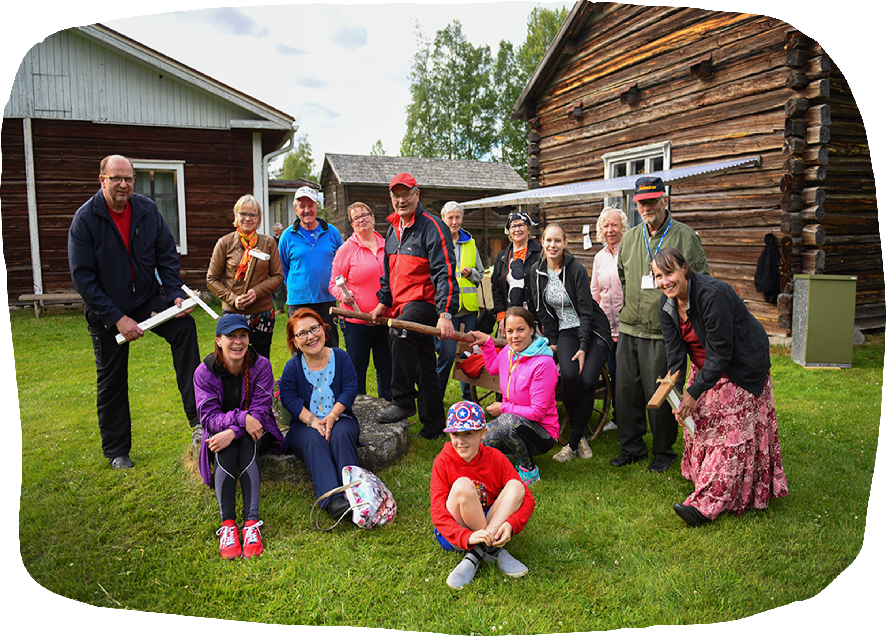

Toisaalta…
Vaikka muutoksia osallistumisessa tapahtuu, merkityksellisissä asioissa halutaan edelleen olla mukana​.
Uusia yhdistyksiä myös perustetaan jopa entiseen tahtiin.​
Uudenlaisia mahdollisuuksia kansalaistoimintaan tuo myös sosiaalinen media, jonka ansiosta näkyvyyttä toiminnalle voi saada aikaisempaa laajemmin.
Ihmiset myös osallistuvat mielellään erilaisiin omien arvojen mukaisiin tempauksiin.
Yhdistyksissä tulisikin pohtia, miten toimintaa ja osallistumismahdollisuuksia voisi mukauttaa niin, että se vastaisi nykypäivän tarpeita?

Slide 8

Mistä lähteä liikenteeseen?
Ensin kannattaa kurkistaa omaan yhdistykseen:
Miltä yhdistyksessämme / toiminnassamme näyttää ja tuntuu?​
Onko iloa ja innostusta? Onko mukana motivoitunutta porukkaa? Vai onko tekeminen pakkopullaa?​
Saadaanko hallituspaikat täytettyä helposti, millainen työnjako on hallituksen sisällä?
Onko meillä muita aktiivisia jäseniä vai kasautuvatko tehtävät hallituksen jäsenille?
Notes:
Keskustelkaa yhdessä tai pareittain miltä teidän yhdistyksessä näyttää ja tuntuu

Slide 9

Levennä hartioita, ennakoi tulevaisuutta
Jos tekeminen kasautuu liiaksi hallituksen jäsenille tai muutamalle aktiiville, kannattaa pohtia miten yhdistyksen voimavaroja voisi kasvattaa.
Voimavarojen kasvattaminen ei ainoastaan tue vapaaehtoisten jaksamista vaan turvaa myös yhdistyksen tulevaisuutta aiempien aktiivien jäädessä pois toiminnasta.

Slide 10

Toimijarinki
Kertaluonteisiin tehtäviin silloin tällöin voi olla helpompi tarttua uutena kuin ottaa heti vastuuta hallituksen jäsenenä. Toimijaringin ajatuksena on tarjota kertaluonteisia lyhytketoisia tehtäviä "kevytvapaaehtoisille".
Toimijarinkiä varten voi perustaa esimerkiksi oman whatsapp-ryhmän, sähköpostilistan tai hyödyntää jo yhdistyksen olemassa olevia kanavia.
Kevytvapaaehtoisia voi kutsua esimerkiksi erilaisiiin tapahtumiin ja tempauksiin avuksi erilaisiin vastuutehtäviin.
Pohdittavaksi:
Miten ja mistä kanavista mahdolliset kevytvapaaehtoiset tavoitetaan ? Miten kevytvapaaehtoisia tuetaan ja perehdytetään tehtäviin?

Slide 11
Jäsenistön osaaminen käyttöön
Yhdistyksen jäsenistössä on monenlaista osaamista. Hallitusten jäsenten ei tarvitse tehdä kaikkea vaan esimerkiksi yhdistyksen viestintää voi hoitaa rivijäsen.
Voisiko esimerkiksi somevastaavana toimia joku yhdistyksen tai alueen nuorista?
erilaisiin vastuutehtäviin.
Pohdittavaksi:
Millaista osaamista teidän jäsenistöstänne löytyy? Miten jäsenistön osaamista voisi kartoittaa?

Slide 12


Muutama sana viestinnästä...

Slide 13

Pilko, kuvaa, paketoi, markkinoi
”Tarvitsemme vapaaehtoisia” ei innosta jäseniä ottamaan yhteyttä.
Tehkää vapaaehtoiseksi tuleminen helpoksi räätälöimällä valmiiksi selkeä tehtävä, kuvaus, kesto ja antamalla sille nimi.
Kertokaa, mihin konkreettiseen asiaan vapaaehtoista tarvitaan, kuinka pitkäksi aikaa, mitä se vaatii ja mitä osallistuja siitä hyötyy.
Kannattaa pilkkoa erilaisia tehtäviä pieniksi tehtäviksi ja kokonaisuuksiksi, joiden vaatima tunti- ja työmäärä on helppo arvioida.
Pohdi myös, miten asiasi sanoitat ja viestit.
  Tarjoa monipuolisia ja motivoivia tehtäviä
  Pilko tehtäviä myös pieniksi kokonaisuuksiksi
  Sanoita ja kuvaa
  Markkinoi tehtäviä
*Vapaaehtoistyön tekeminen Suomessa tutkimus 2021, Taloustutkimus
Notes:
Monipuolisten vapaaehtoistyömahdollisuuksien tarjoaminen on hyvä keino tavoittaa erityisesti nuorempia jäseniä. On kuitenkin eri asia pyytää nuorta keittämään kahvia johonkin tilaisuuteen kuin kutsua mukaan suunnittelemaan ja toteuttamaan kukkaniittyä kuntalaisten ja pölyttäjien iloksi - tehtävän merkityksellisyys voi olla keskeistä motivaation ja mukaantulon kannalta.

Slide 14
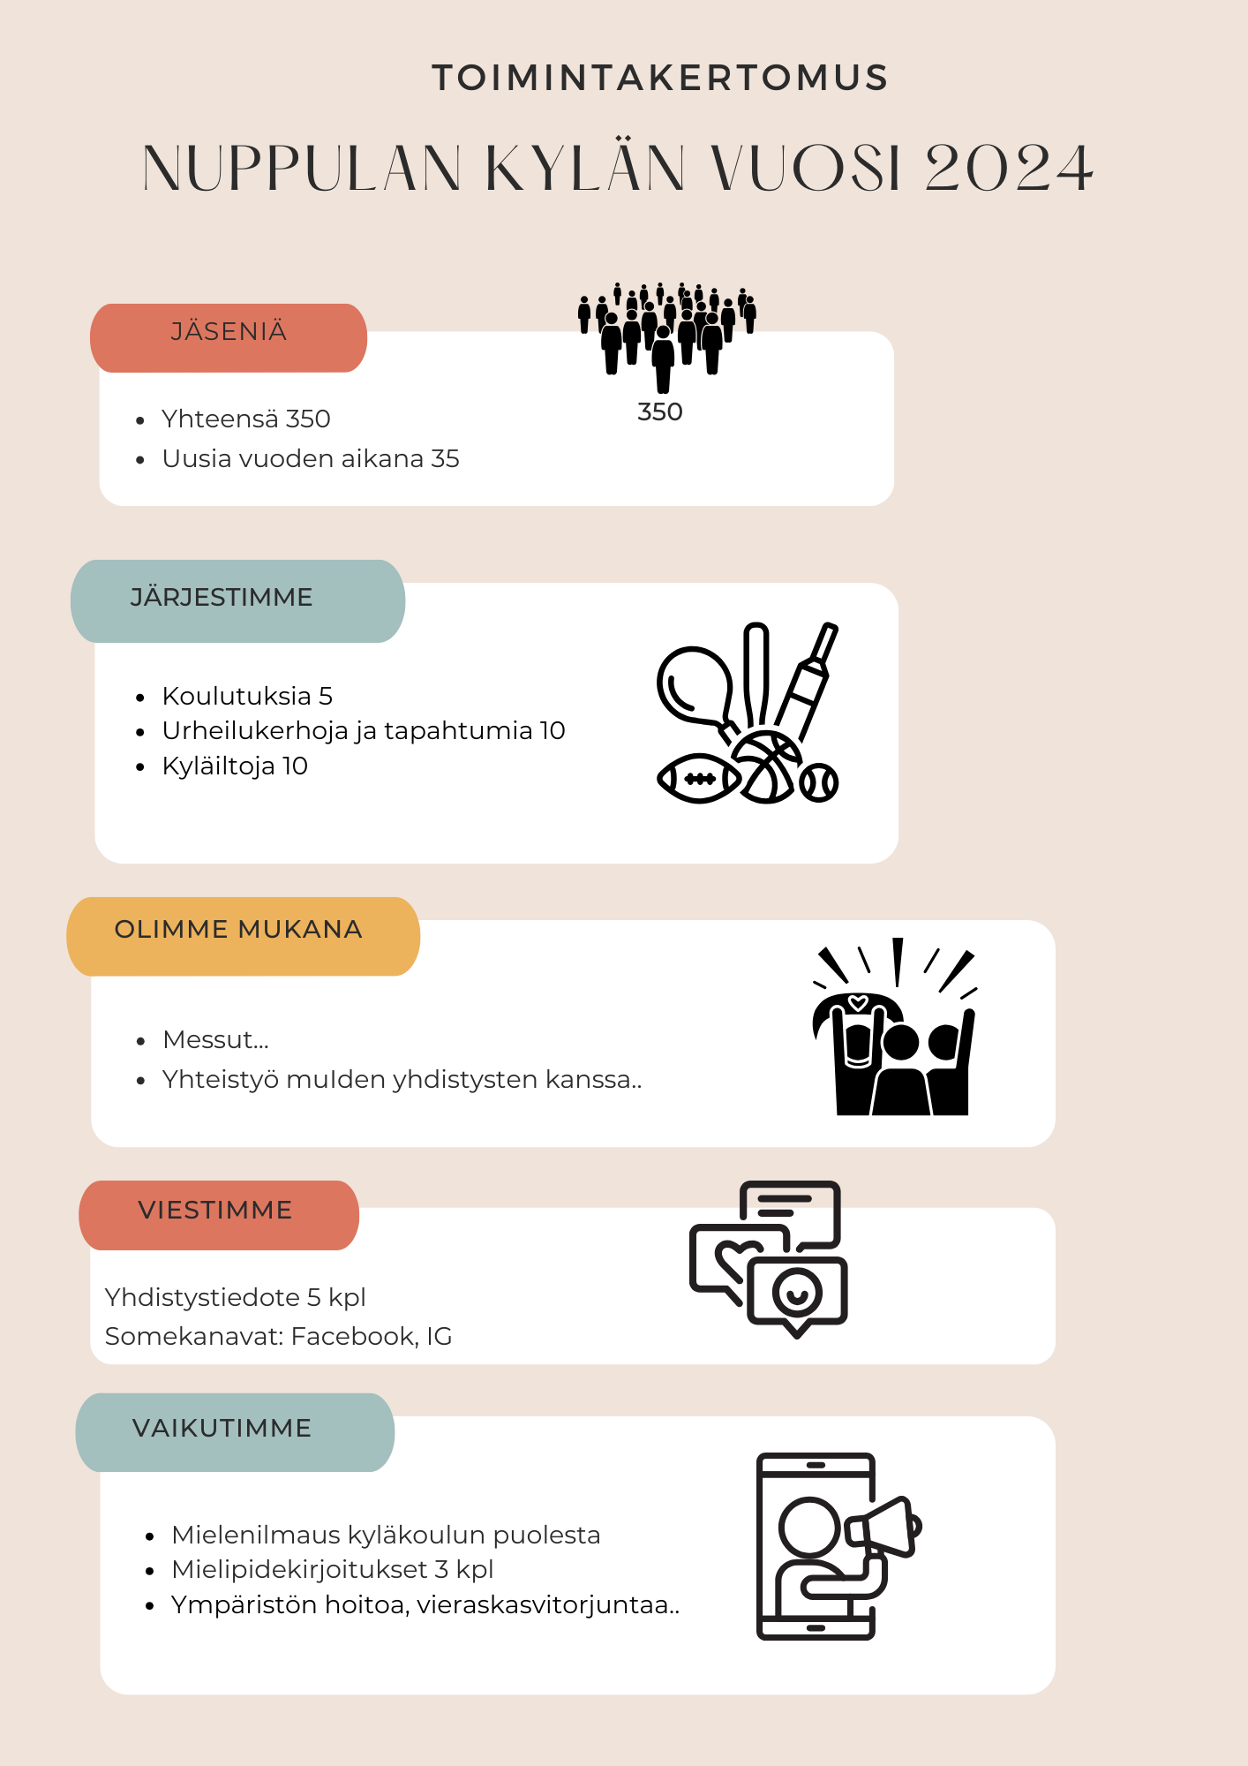
Tee toiminta näkyväksi
Milloin olet viimeksi lukenut rivijäsenen roolissa yhdistyksen toimintakertomuksen?
Mitä jos toimintakertomus olisikin kuvan muodossa yhdistyksen verkkosivuilla ja / tai somekanavissa?
Kuvat kertovat enemmän kuin tuhat sanaa!
Miltä yhdistyksenne viime vuosi näyttäisi kuvana? Esimerkiksi ilmaisella canva-ohjelmalla teet näppäristi infograafin vuosikertomuksesta.
Notes:
Kerro kivasta toiminnastanne ja tee se näkyväksi

Slide 15
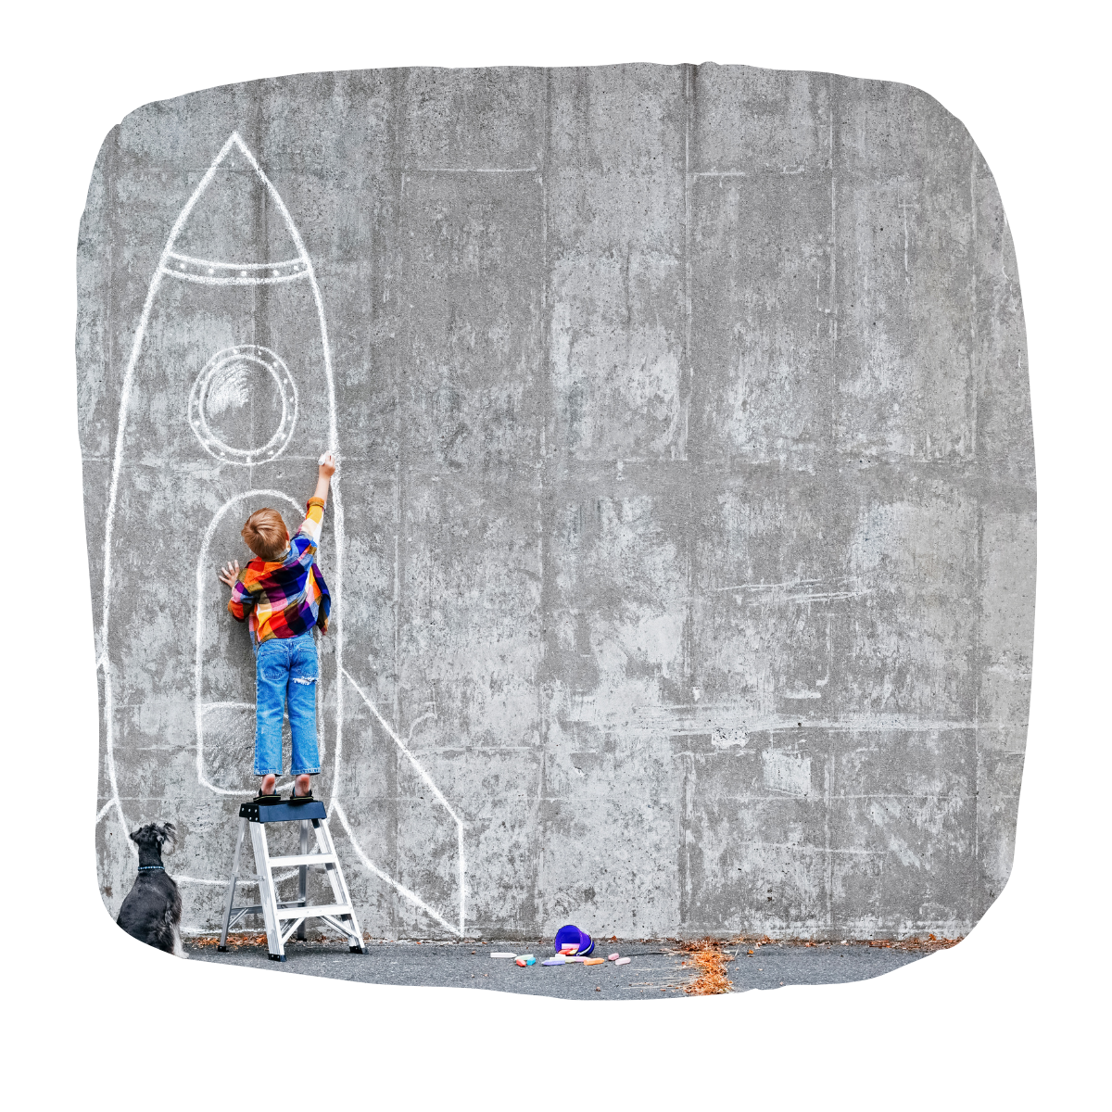
Sanoita yhteinen unelma
Yhdistyksissä on usein pitkäaikaisia aktiiveja, joille toiminnan tavoite ja tarkoitus on itsestäänselvää. Näin ei välttämättä ole uusille jäsenille tai jäsenyyttä pohtiville.
Välillä onkin hyvä palauttaa mieleen ja yhteiseen keskusteluun, miksi olemme olemassa, mikä on toimintamme merkitys.
Merkitykselliseen koettuun toimintaan on helpompi lähteä mukaan ja antaa siihen omaa vapaa-aikaa.
Yhteisen unelman sanoittaminen:
Miksi me tätä teemme, mihin haluamme vaikuttaa, miksi tämä on tärkeää?
Notes:
Keskustelkaa mikä teidän yhteinen unelmanne on

Slide 16


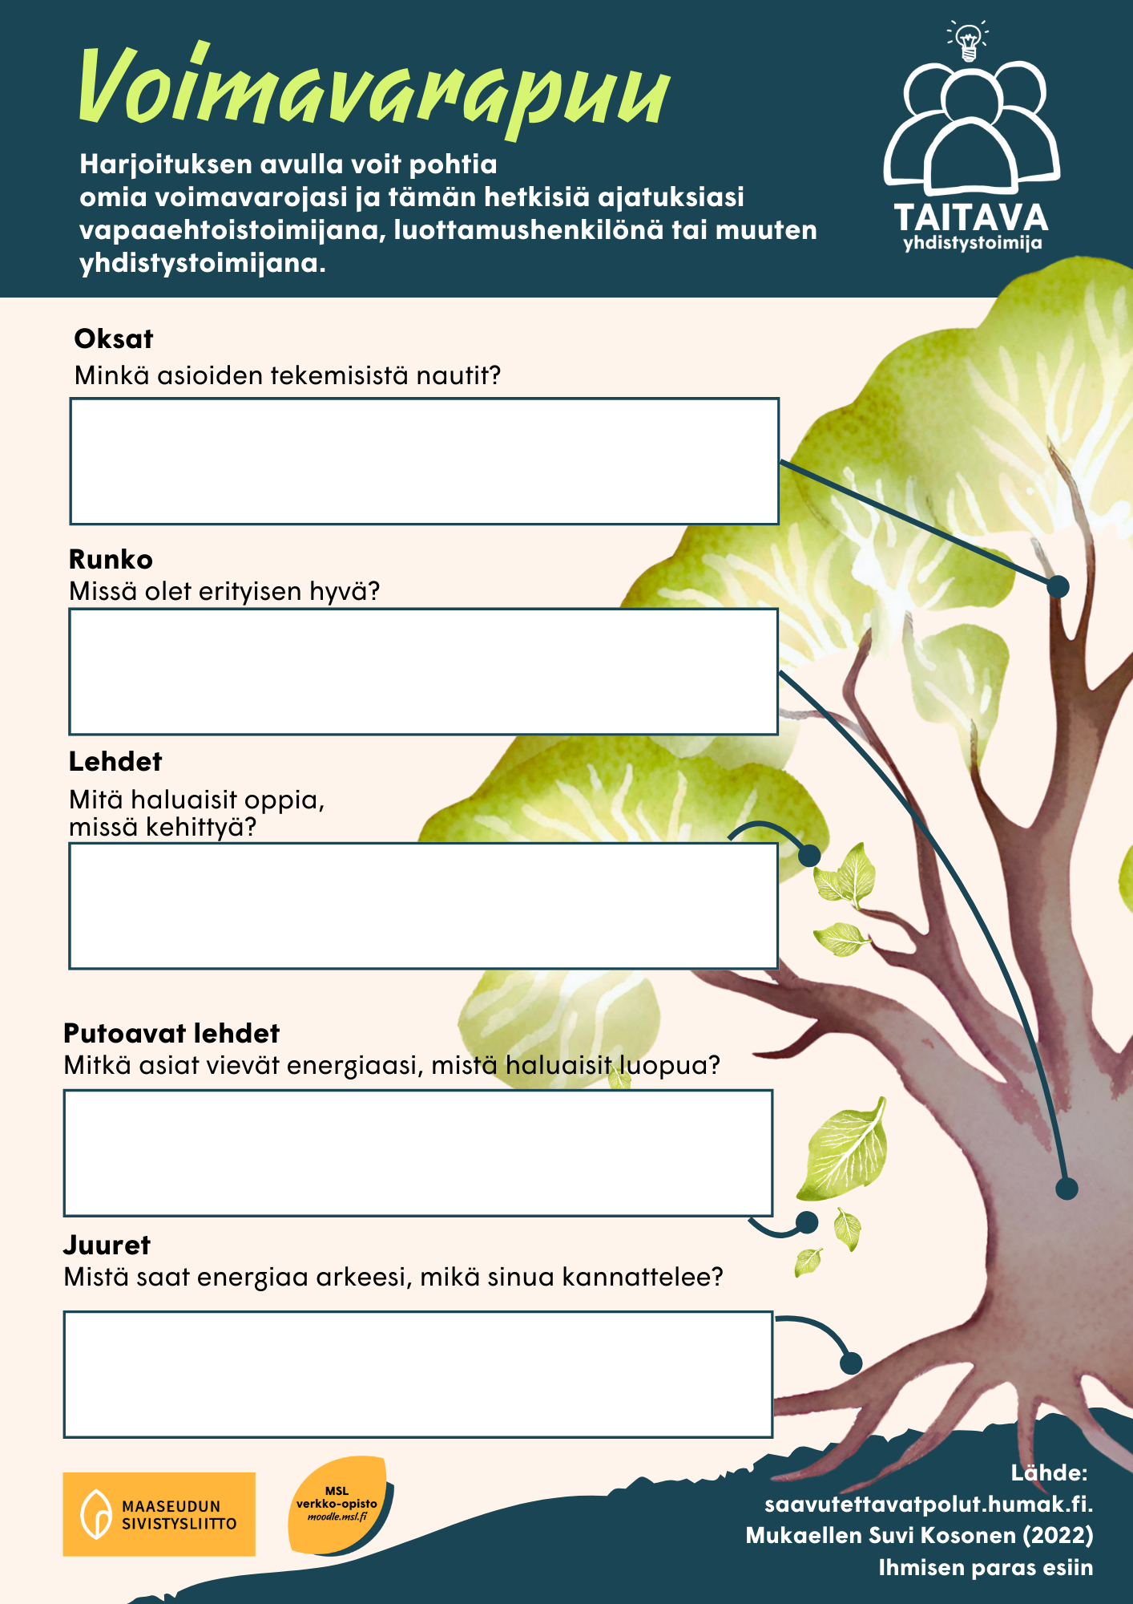

Osio 2
Tehtävä
Voimavarapuu
Pysähdy hetkeksi miettimään Voimavarapuu-harjoituksen avulla omia voimavaroja ja ajatuksiasi vapaaehtoistoimijana.
Notes:
Voimavarapuun voit tulostaa MSL verkko-opistosta osallistujille. Vaihtoehtoisesti voit heijastaa tiedoston näytölle ja voitte keskustella pareittain tai pienryhmissä.

Slide 17

Tauko

Slide 18
Osio 3
Tieto
Luottamushenkilöiden johtaminen
Työnjako hallituksessa
Perehdytys ja koulutus
Palaute ja kiittäminen

Slide 19
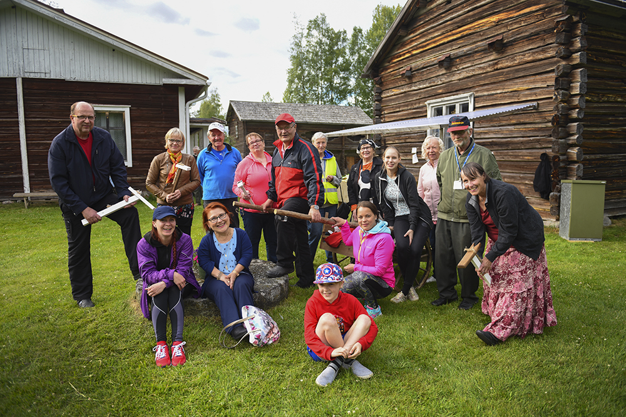
Luottamushenkilöiden johtaminen
Muutokset vapaaehtoistyössä ja siihen sitoutumisessa heijastuvat myös ihmisten odotuksiin hallitustyöskentelystä.
Vapaaehtoisten johtaminen 2020-luvulla ei ole tehtävien ja käskyjen jakamista vaan kuuntelua ja yhteisten ideoiden edistämistä.
Puheenjohtaja on enemmänkin koordinaattori, innostaja ja kannustaja.

Slide 20

Työnjakoon kannattaa panostaa
Vinkkejä työnjakoon
Varapuheenjohtajalle voi antaa hoidettavaksi esimerkiksi jonkin kokonaisuuden
tai vetovastuun projektista. Vähentää puheenjohtajan työkuormaa.
Sihteerin apuna voi olla viestintävastaava.
Voisiko alueen nuoria innostaa mukaan viestintäavuksi, esim. someviestintää tekemään?
Yhdistyksen hallituksen jäsenten työnjakoa kannattaa käydä läpi kokouksissa koko toimintakauden ajan.
Hallituksen järjestäytymiskokouksessa voidaan yhteisesti linjata ja päättää työnjaosta sekä esimerkiksi tarvittavista työryhmistä.
  Kirjaukset pöytäkirjassa auttavat myös tulevia hallituksia!
Kannattaa miettiä myös, voisiko joitain tehtäviä yhdistyksessä jakaa hallituksen rinnalla toimiville työryhmille, jotka voivat toimia kevyemmällä periaatteella.
Pohdittavaksi:
Miten teidän yhdistyksessä on jaettu vastuuta hallituksessa?

Slide 21
Tehtäväkuvauksilla sujuvuutta toimintaan
Vastuuhenkilöiden tehtäväkuvat kannattaa kirjoittaa auki; tehtävä on helpompi ottaa vastaan, kun tietää mitä tehtävä edellyttää.
Ohjesäännöillä voi selkeyttää toimintaa esim. kirjaamalla eri toimijoiden (ja työryhmien) toimintatapoja ja rooleja.
Esimerkkejä ohjesäännöistä: https://pykala.fi/yhdistys/yhdistyksen-saannot/
Notes:
Tehtävänkuvien auki kirjoittaminen auttaa myös näkemään toimijoiden työmäärää ja antaa mahdollisuuksia kehittää hallituksen toimintaa esim. työnjaollisista näkökulmista. Tehtävänkuvat voi kirjata myös ohjesääntöön, johon voidaan myös lisätä toimintatapoja ja esim. valtuuksia. Tavoitteena on luoda yhteinen käsitys toiminnasta ja toimijoiden tehtävistä. Helpottaa myös uusien jäsenten perehdytyksessä.
Sujuvuuden lisäksi tehtäväkuvaukset edistävät hyvää hallintotapaa. Sen tunnusmerkkejä ovat johdon, luottamushenkilöiden, yhteistyökumppaneiden ja vapaaehtoisten selkeät roolit, tehtäväjaot ja vastuualueet. Kaikkien yhdistystoiminnassa mukana olevien tulee tietää työn realistiset tavoitteet, työkuva ja yhteyshenkilöt. On tärkeää tietää kenen puoleen voi kääntyä ongelmatilanteissa. (Pahta 2013.)

Slide 22
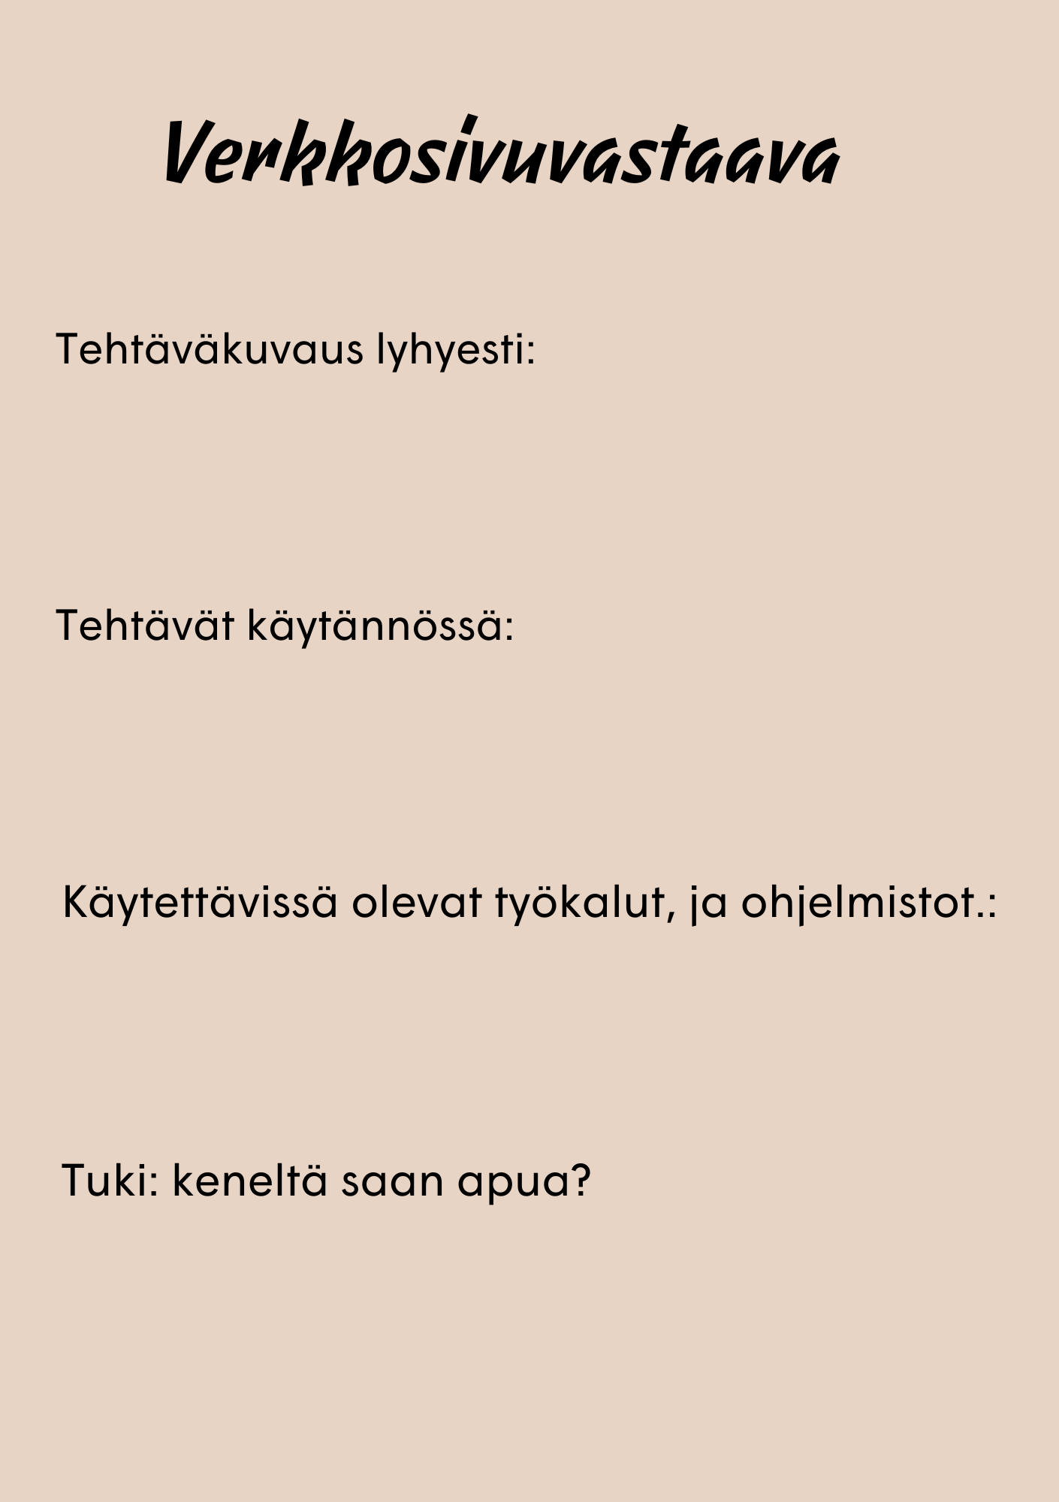
Esimerkki tehtäväkuvauksesta
Jos tehtävät ovat vaihtuvia tai ohjesäännön kirjoittaminen tuntuu turhan suureelliselta, tehtäväkuvaukset voi kirjata myös esim. tällaiselle pohjalle.
Lähde: Mukaillen Vanhempainliiton yhdistyskehittäjäkoulutuksen
materiaali. Motivoiva hallitustyöskentely. Sivis 2020.
Notes:
Jos tehtävät ovat vaihtuvia tai ohjesäännön kirjoittaminen tuntuu turhan suureelliselta, tehtäväkuvaukset voi kirjata myös esim. tällaiselle pohjalle.

Slide 23
Hallitusten jäsenten sitouttaminen
Jokaisella on erilaiset motivaattorit olla mukana toiminnassa; esimerkiksi uuden oppiminen, vaikuttaminen, yhdessä tekeminen tai harrastusten mahdollistaminen omalle paikkakunnalle.
Omien motivaatiotekijöiden tunnistaminen auttaa jaksamaan hallitustyössä ja tekemään siitä mielekästä.
Motivaatiotekijöistä kannattaa myös keskustella yhdessä muiden hallituksen jäsenten kanssa.
Sitoutumista tehtävään edesauttavat mm. seuraavat asiat:
Tehtävän sopivuus
Perehdytys
Mielekkääksi koettu ajankäyttö
Vuorovaikutus puheenjohtajan ja muiden hallituksen jäsenten kanssa.

Slide 24
Perehdytystä ja koulutusta tarvitaan
Vapaaehtoiset toimivat tehtävässään "tavallisen ihmisen tiedoilla ja taidoilla", heillä ei siis välttämättä ole ennakkoon osaamista esimerkiksi yhdistystoiminnasta.
Yhdistyksessä tulisikin huolehtia riittävästä luottamushenkilöiden sekä muiden vapaaehtoisten perehdyttämisestä.
Perehdytys tehtävään ja yhdistyksen toimintaan auttaa jaksamaan ja sujuvoittaa koko hallituksen toimintaa.
Yhdistyksille on tarjolla myös monenlaista, ilmaistakin koulutusta (oma kattojärjestön, hankkeet jne)
Tukea ja koulutusta yhdistyksille:
Oman alueellisen tai valtakunnallisen kattojärjestön koulutukset
Opintokeskukset, kuten Maaseudun Sivistysliitto, ovat järjestöjen oppilaitoksia ja tarjoavat monenlaista koulutusta yhdistyksille.
Kansalaisareena: Vapaaehtoistoiminnan yhteiskunnallinen vaikuttaja. Oppaita ja koulutuksia vapaaehtoisille.

Slide 25

Palaute ja kiittäminen
Palautteen antaminen on tärkeä ja joskus vaikea osa puheenjohtajan ja muiden luottamushenkilöiden työtä.​
​
Positiivinen palaute kannustaa ja motivoi ihmisiä toimimaan.​
Hyvä puheenjohtaja osaa jakaa kiitosta, kun se on paikallaan, mutta puuttuu myös vallitseviin epäkohtiin tarpeen tullen.​
​
Eleet ja olemuksemme paljastavat enemmän kuin sanallinen viestintä. ​
Viesteistä: Sanat 7 % Ääni 38 % Olemus 55 %
koulutusta.
Miten teidän yhdistyksessänne kiitetään luottamushenkilöitä ja muita vapaaehtoisia?

Slide 26
Resepti: Yhdistyksen voimavarojen kasvattaminen
Hallitus ja
muut luottamustehtävät
Ymmärrys perustehtävästä
  perehdytys kuntoon
  koulutusta tarvittaessa
Tehtävien jakaminen
  tehtäväkuvaukset / ohjesäännöt
  kaikille selkeä vastuualue: kysy ja kuuntele kiinnostuksen kohteita!
Yhteisesti sovitut välineet sujuvaan yhteydenpitoon ja yhteistyöskentelyyn.
talkoolaiset / toimintajoukot/
Kevytvapaaehtoiset
Kevytvapaaehtoisuus on kertaluontoista/lyhytkestoista, (arvojen mukaista) matalan kynnyksen toimintaa
”Pilko, kuvaa, markkinoi”:
helposti haltuun
otettavia tehtäviä
Parhaimmillaan toimivat hallituksen
rinnalla lisäten
yhdistyksen voimavaroja
merkittävästi
∞
Yhteisen unelman sanoittaminen :
”Miksi me tätä teemme, mihin haluamme vaikuttaa, miksi tämä on tärkeää”
- Merkitykselliseksi koettuun asiaan on helpompi lähteä mukaan
- Auttaa myös jaksamaan vaikeilla hetkillä!
Notes:
Tällä dialla on koottuna mitä olemme tänään keskustelleet. Resepti yhdistyksen voimavarojen kasvattamiseen, voisi siis näyttää tältä.

Slide 27
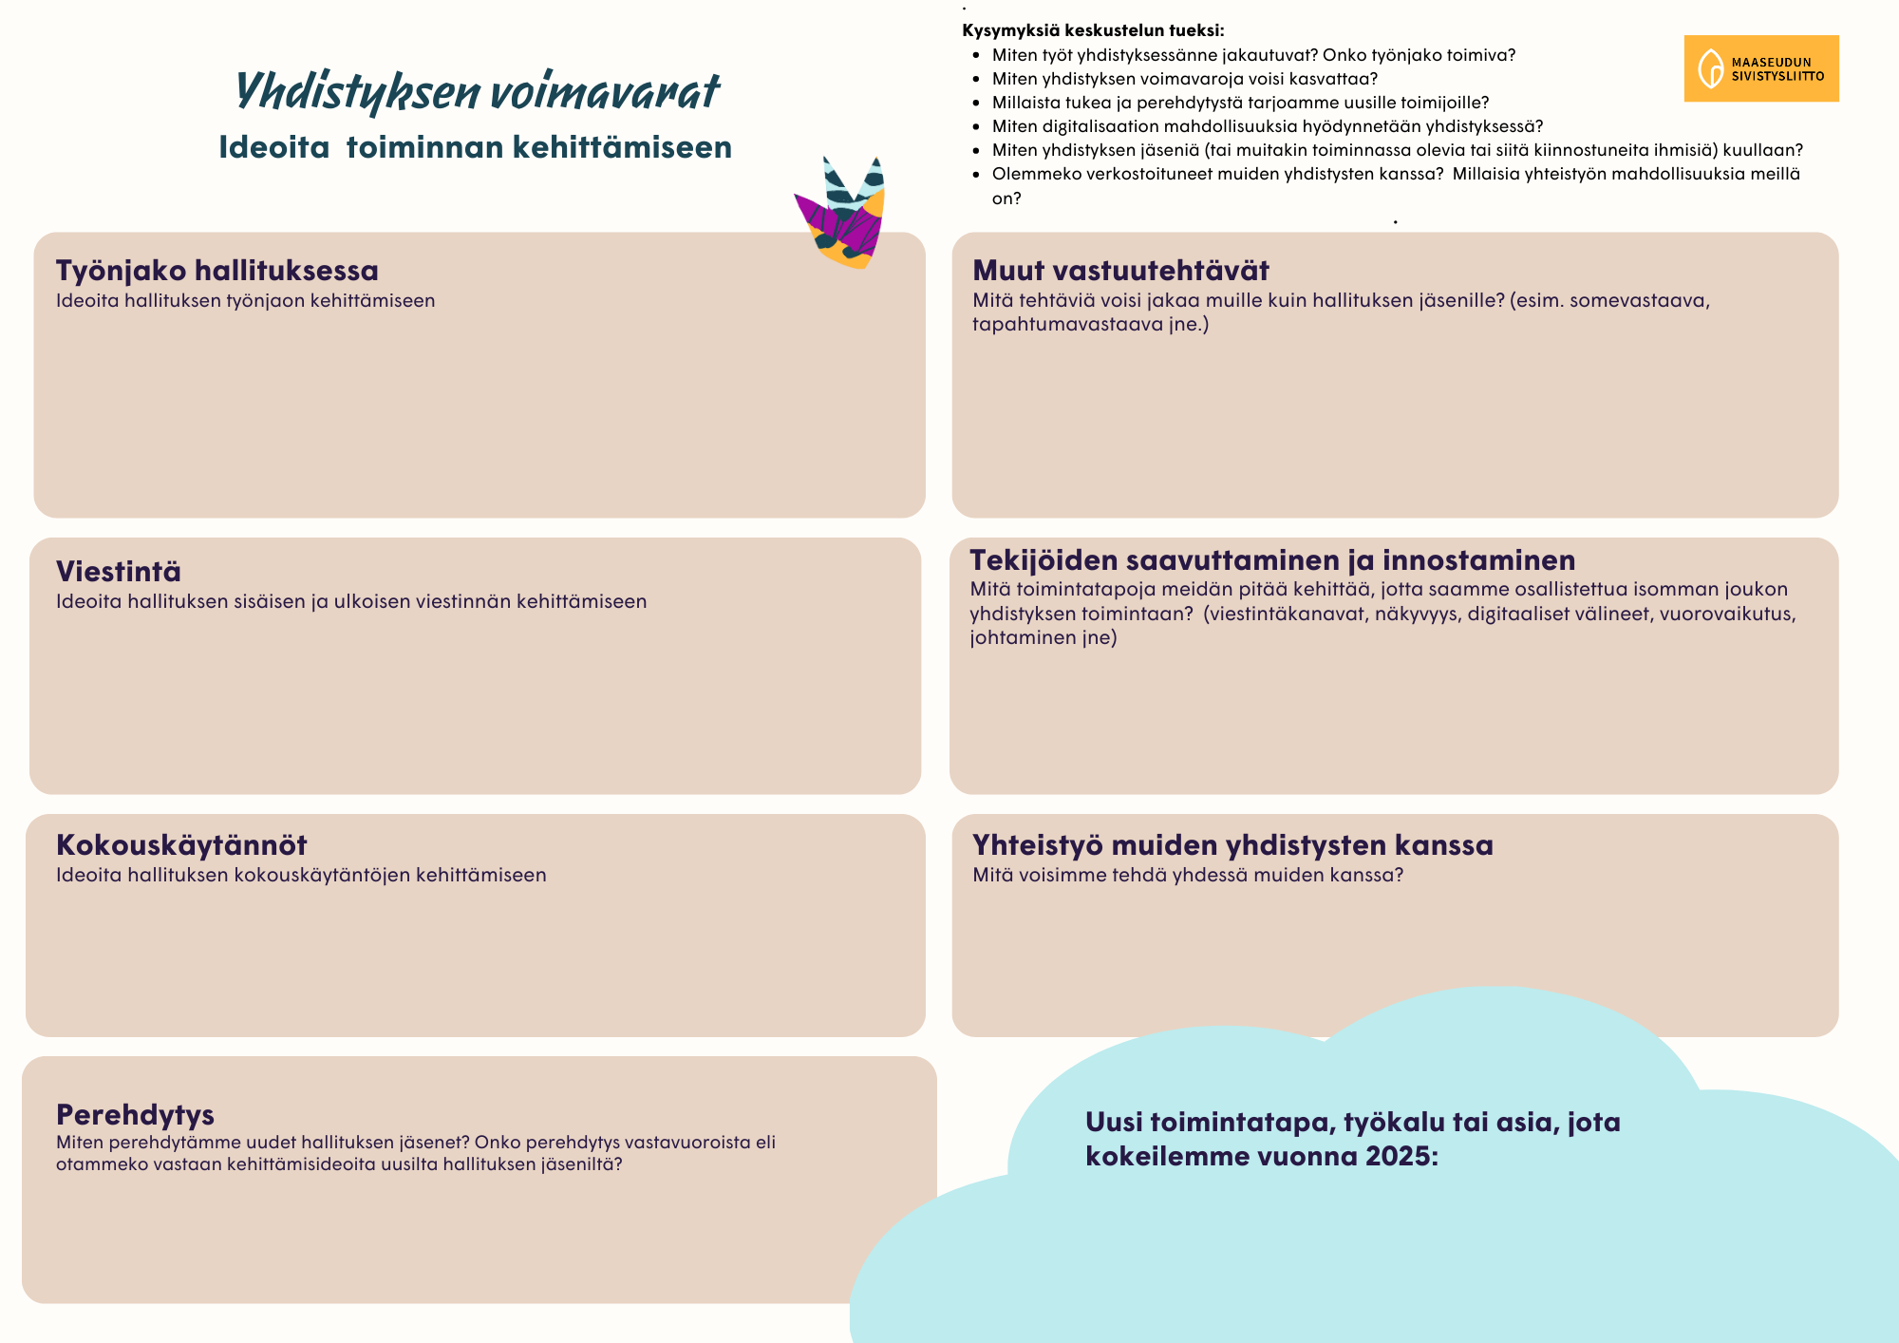
Osio 4
Tehtävä
Yhdistyksen voimavarat- kanvaasi
Keskustelkaa ja täyttäkää voimavarat-kanvaasi. Millaiset voimavarat teillä on yhdistyksessä tällä hetkellä ja miten niitä voisi kasvattaa?
Notes:
Yhdistyksen voimavarat-kanvaasin voit tulostaa MSL verkko-opistosta osallistujille. Vaihtoehtoisesti voit heijastaa kanvaasin näytölle ja voitte keskustella aiheista pareittain tai pienryhmissä.

Slide 28


Kertaa ja opi lisää!
Lisää aiheeseen liittyvää materiaalia ja ladattavat kanvaasipohjat löydät MSL verkko-opistosta Voimavarat yhdistyksessä–kurssilta.

Slide 29


Slide 30
Lähteet ja lisätietoa
Yhdistyksen ABC – opas suomalaiseen yhdistystoimintaan
Yhdistyslaki
Hyvinkään yhdistykset: Yhdistyshallinto sujuvaksi
https://www.kokouskaytannot.fi/hallituksen-esitys-yhdistyslain-muuttamiseksi-on-annettu-eduskunnalle-6-10-2022/
https://www.yhdistystoimijat.fi/vuosikello-2-2/vuosi-tai-kevatkokous/
Tulorekisteri yhdistyksille ja säätiöille
Yhdistysten hyvä hallintotapa. Soste.

Slide 31
Lähteitä ja lisätietoa
Yhdistyksen ABC – opas suomalaiseen yhdistystoimintaan
Yhdistyslaki
Hyvinkään yhdistykset: Yhdistyshallinto sujuvaksi
HÄMÄLÄINEN, J. ja LEMPINEN, M. 2018. Toiminnan suunnittelu ja hallinto yhdistyksissä
opinnäytetyössä
Mira Öling: Yhdistyksen vuosikellon suunnittelu työpajamenetelmiä käyttäen. Opinnäytetyö 2020, Savonia
KARREINEN, L., HALONEN, M. JA TENNILÄ, M. (toim.) 10 askelta parempaan vapaaehtoistoimintaan. Tampere: Hämeen Kirjapaino Oy 2017.
Lähde:: ​Tulevaisuuskatsaus. Kohti tulevaisuuskestävää vapaaehtoistoimintaa 2023 . Kansalaisareena.
​
Tulorekisteri yhdistyksille ja säätiöille

